Slide 1
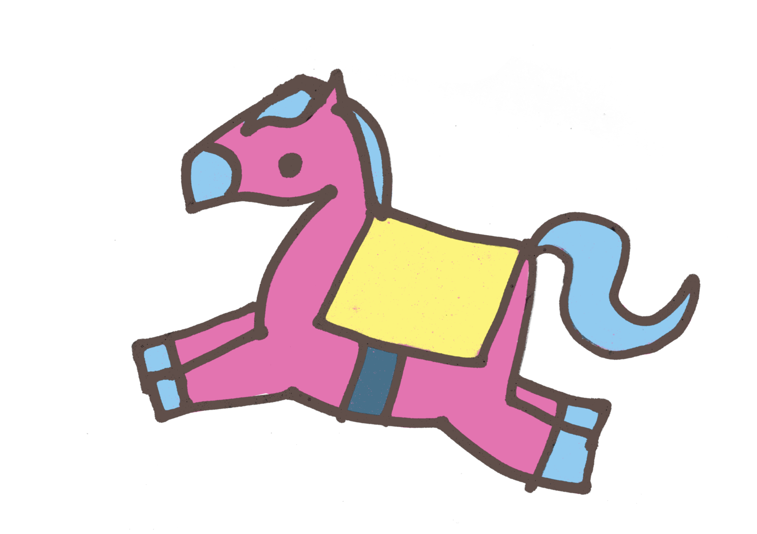
荒野の３０人
絵：ちから
作：ダッシュニン

Slide 2
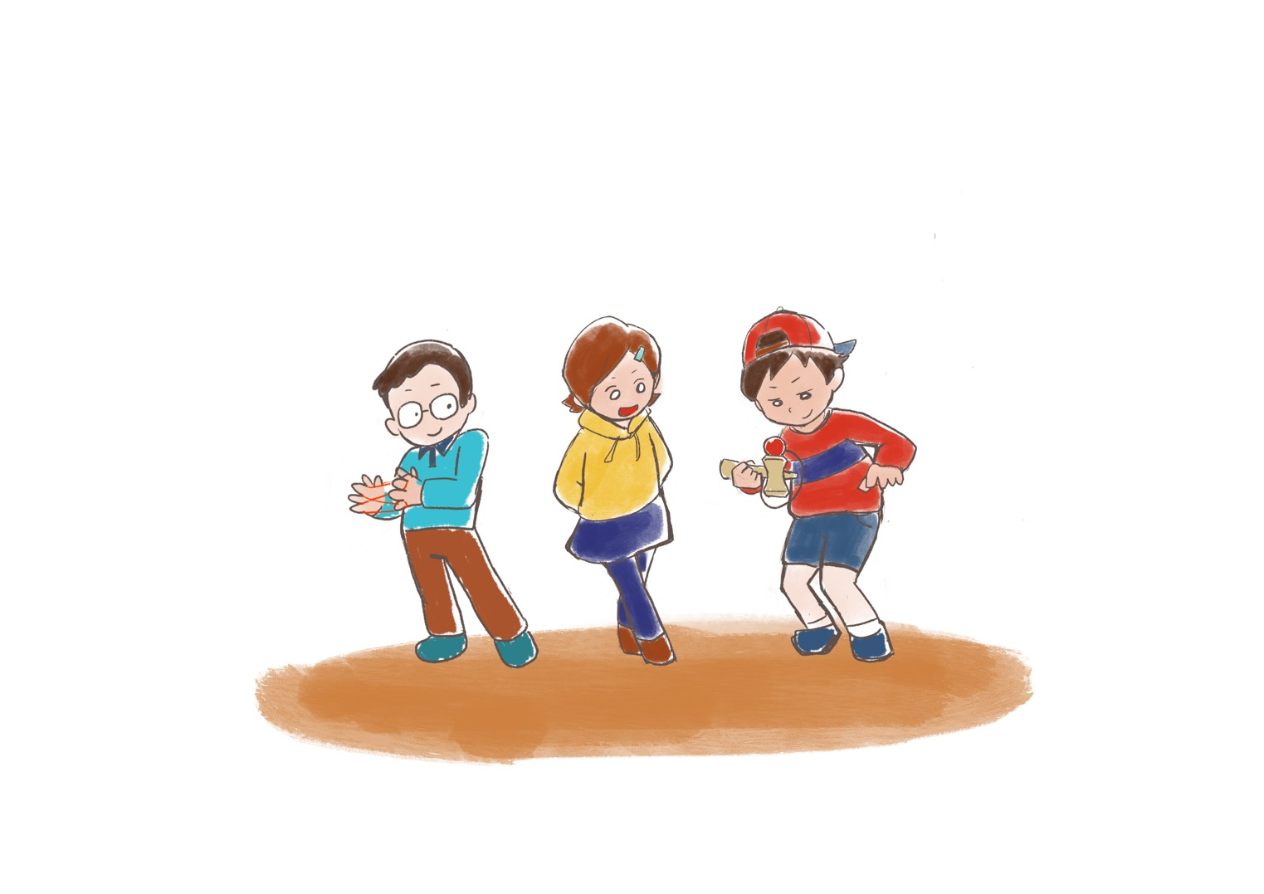
ある日、子どもたちがけん玉で遊んでいると、
不思議な美しい馬が走っていくのが見えました。

Slide 3
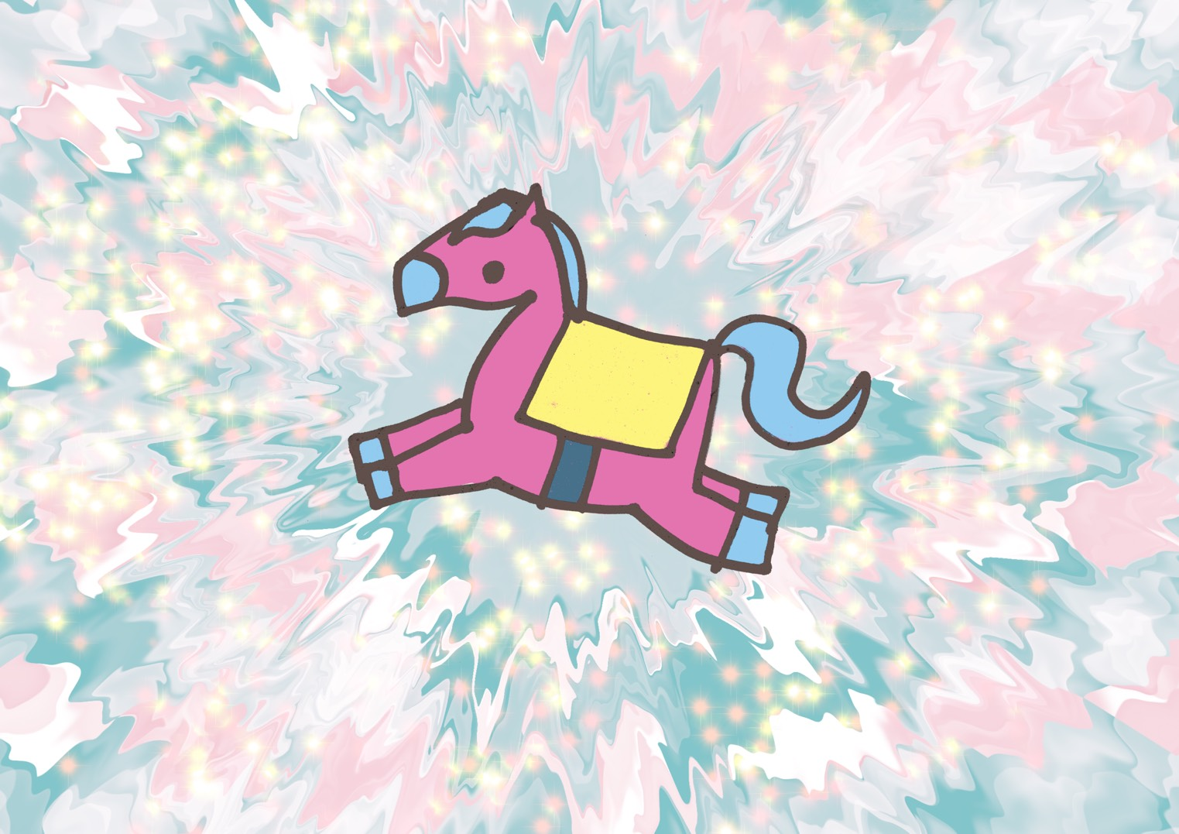
子どもたちがその馬を追いかけていき、
もうすぐで追いつくという時、
あたりが光に包まれました。

Slide 4
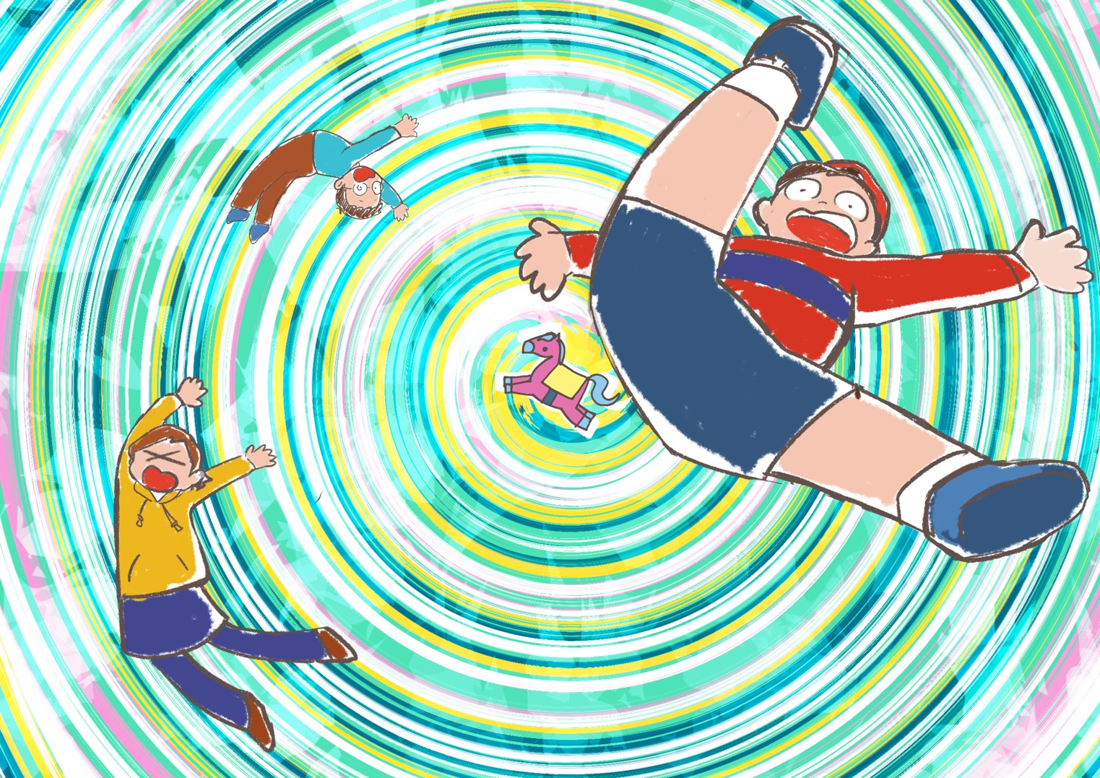
子どもたちは、
その光に吸い込まれてしまいました。

Slide 5
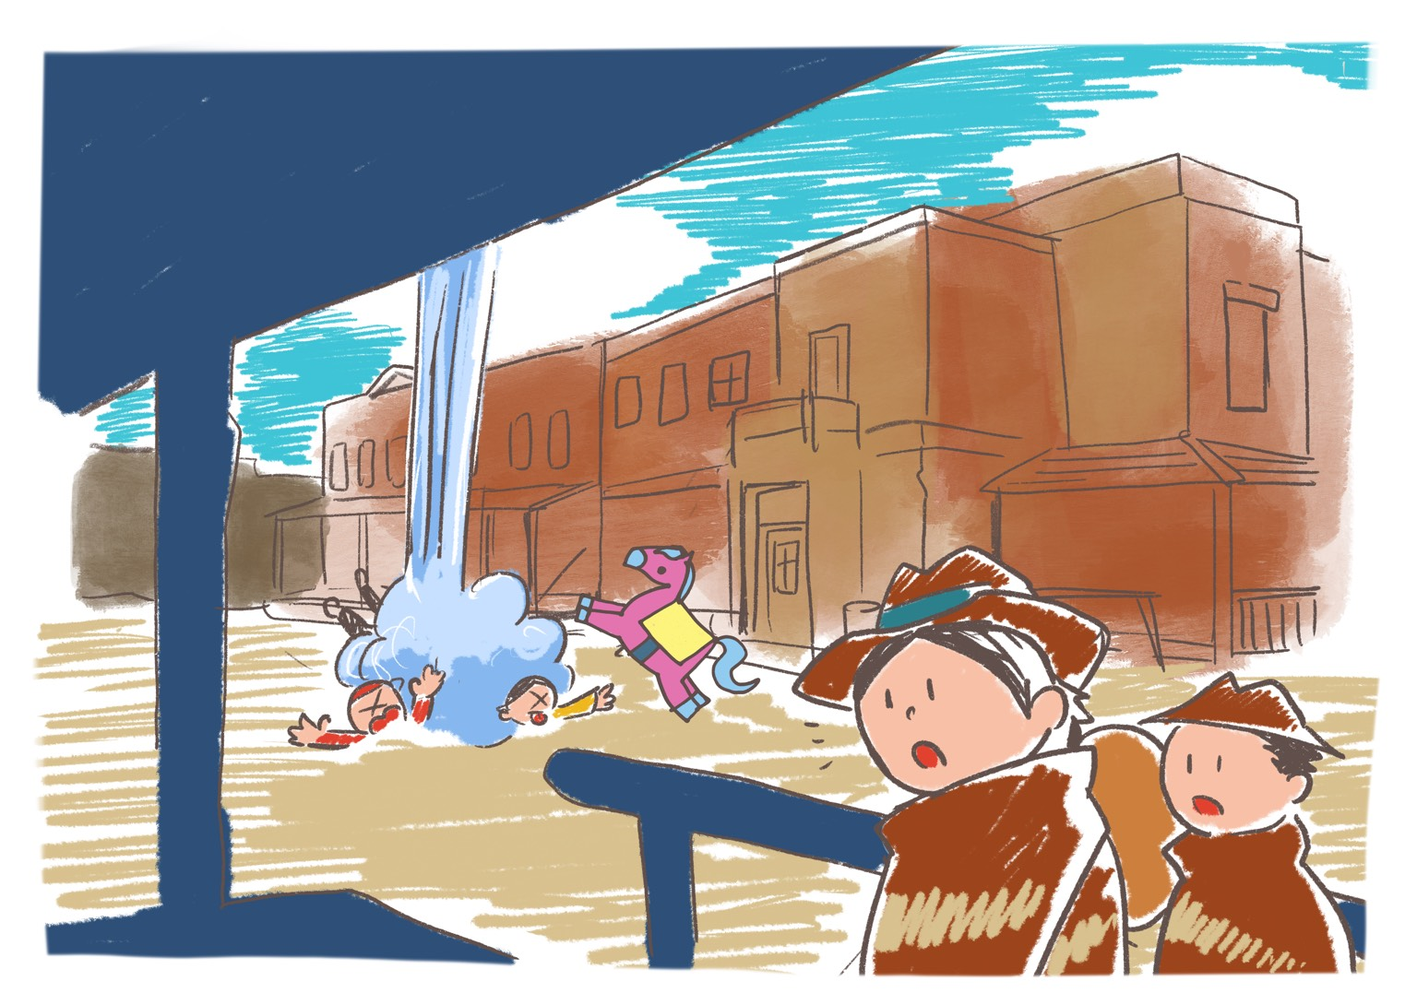
気がつくと、そこは昔のアメリカ。
エアロ村でした。

Slide 6
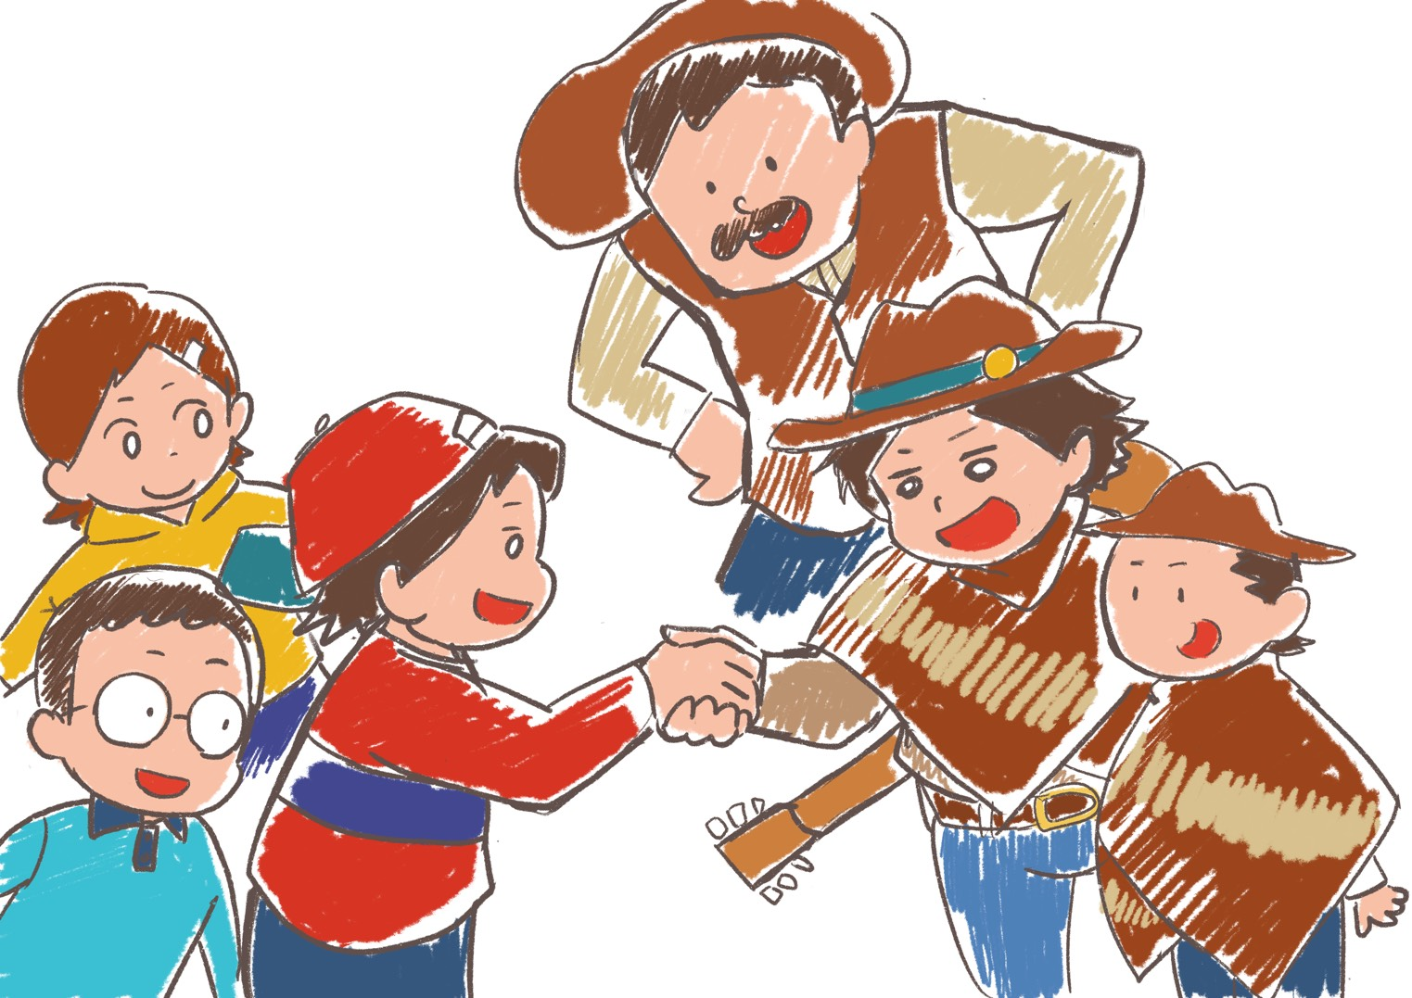
親切な村人たちに助けてもらった子どもたち。
しかし、元の時代への帰り方がわからず困っていました。

Slide 7
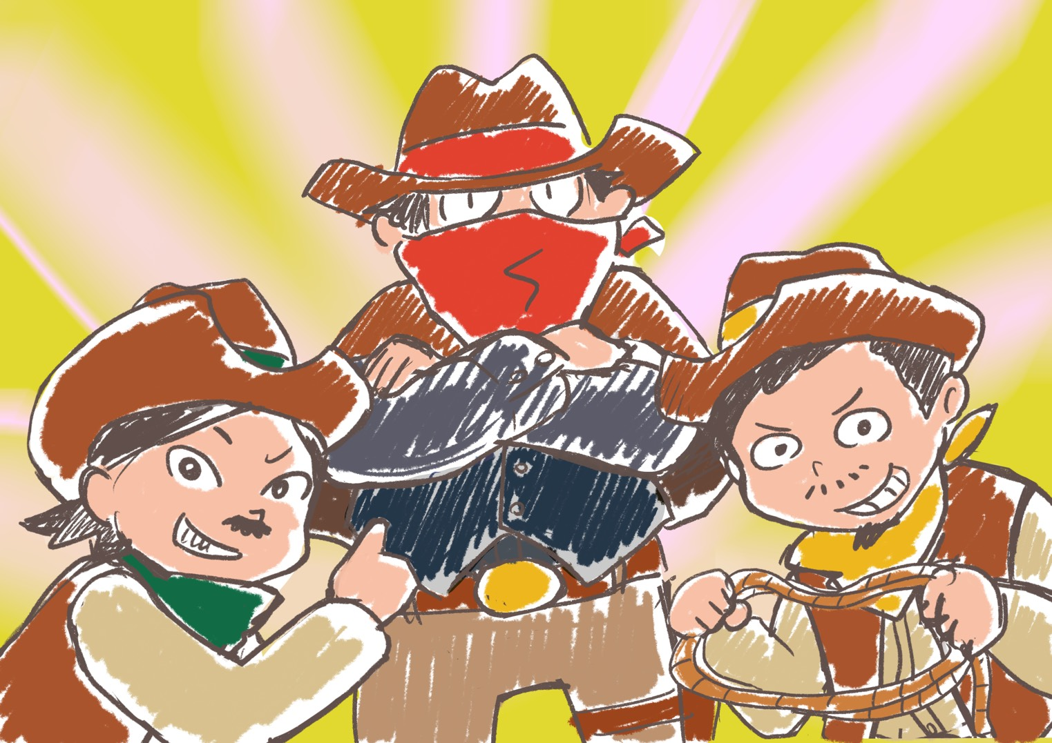
その時です。
村に『ならず者』たちがやってきて、暴れ出します。

Slide 8
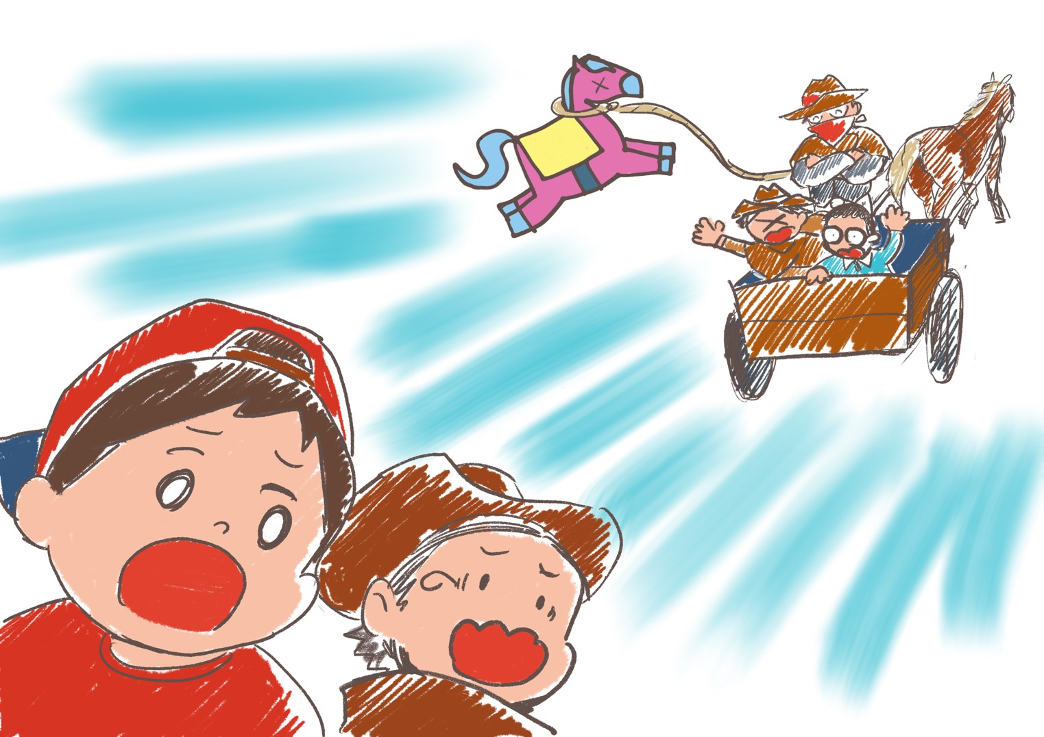
ならず者たちは、村一番のギター弾きたちと
あの美しい馬をつれさってしまいます。
子どもたちは元の時代にもどるヒントになるはずの馬とギター弾きを
取り戻すため、ならず者たちを追いかけることにしました。

Slide 9
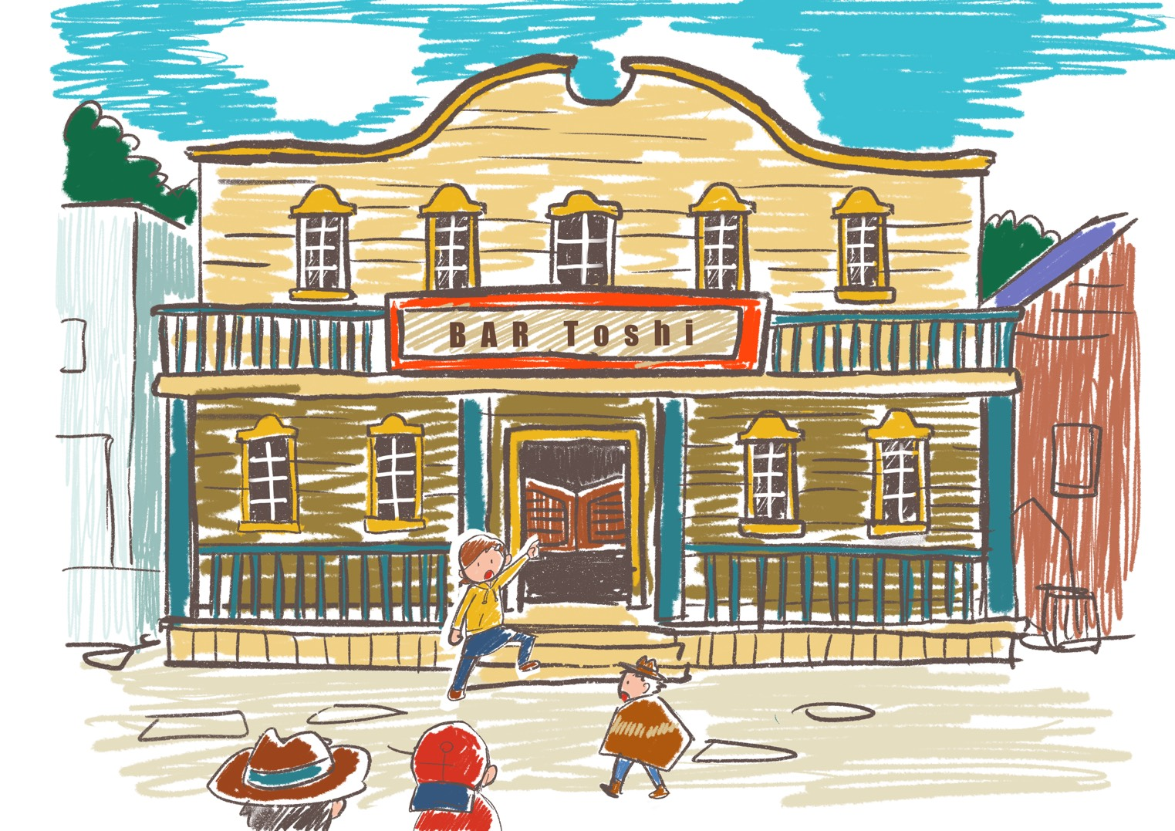
ならず者たちの居場所を知るために、
人の集まる酒場にやってきます。

Slide 10
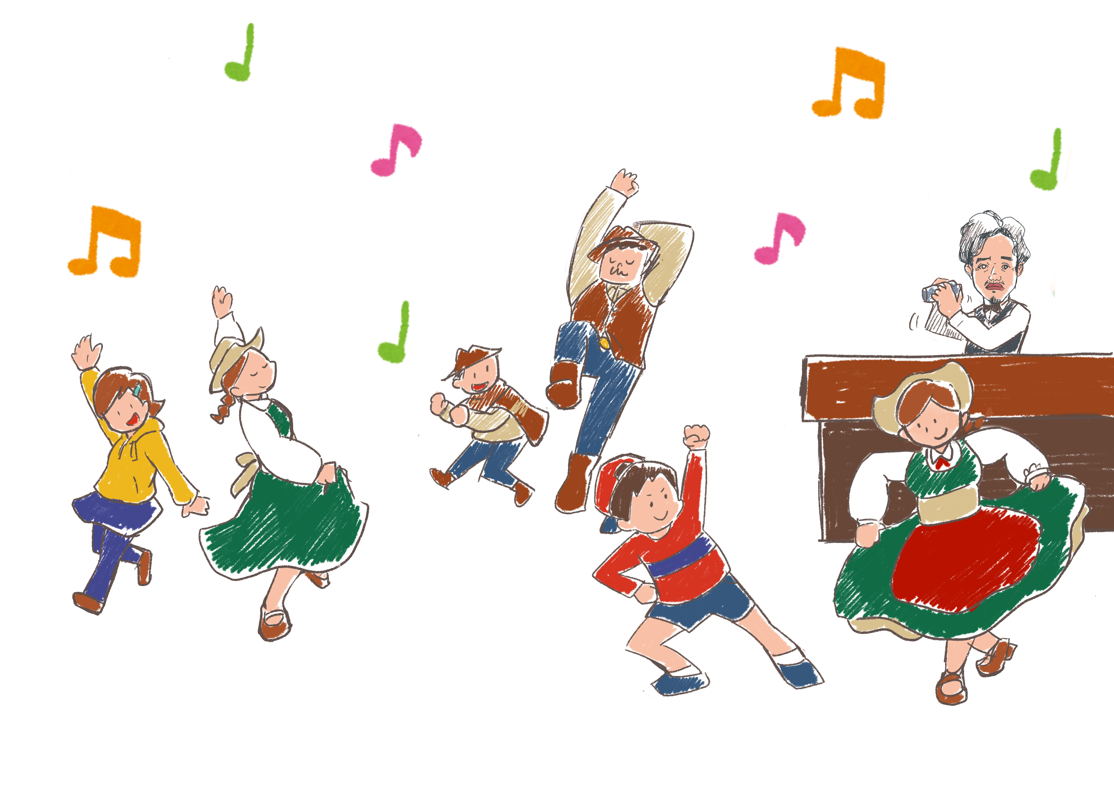
酒場では、踊り子たちの素敵な踊りに勇気をもらうことができました。
そして、子どもたちもお客さんと一緒にダンスをして
楽しい気持ちになれたのでした。

Slide 11
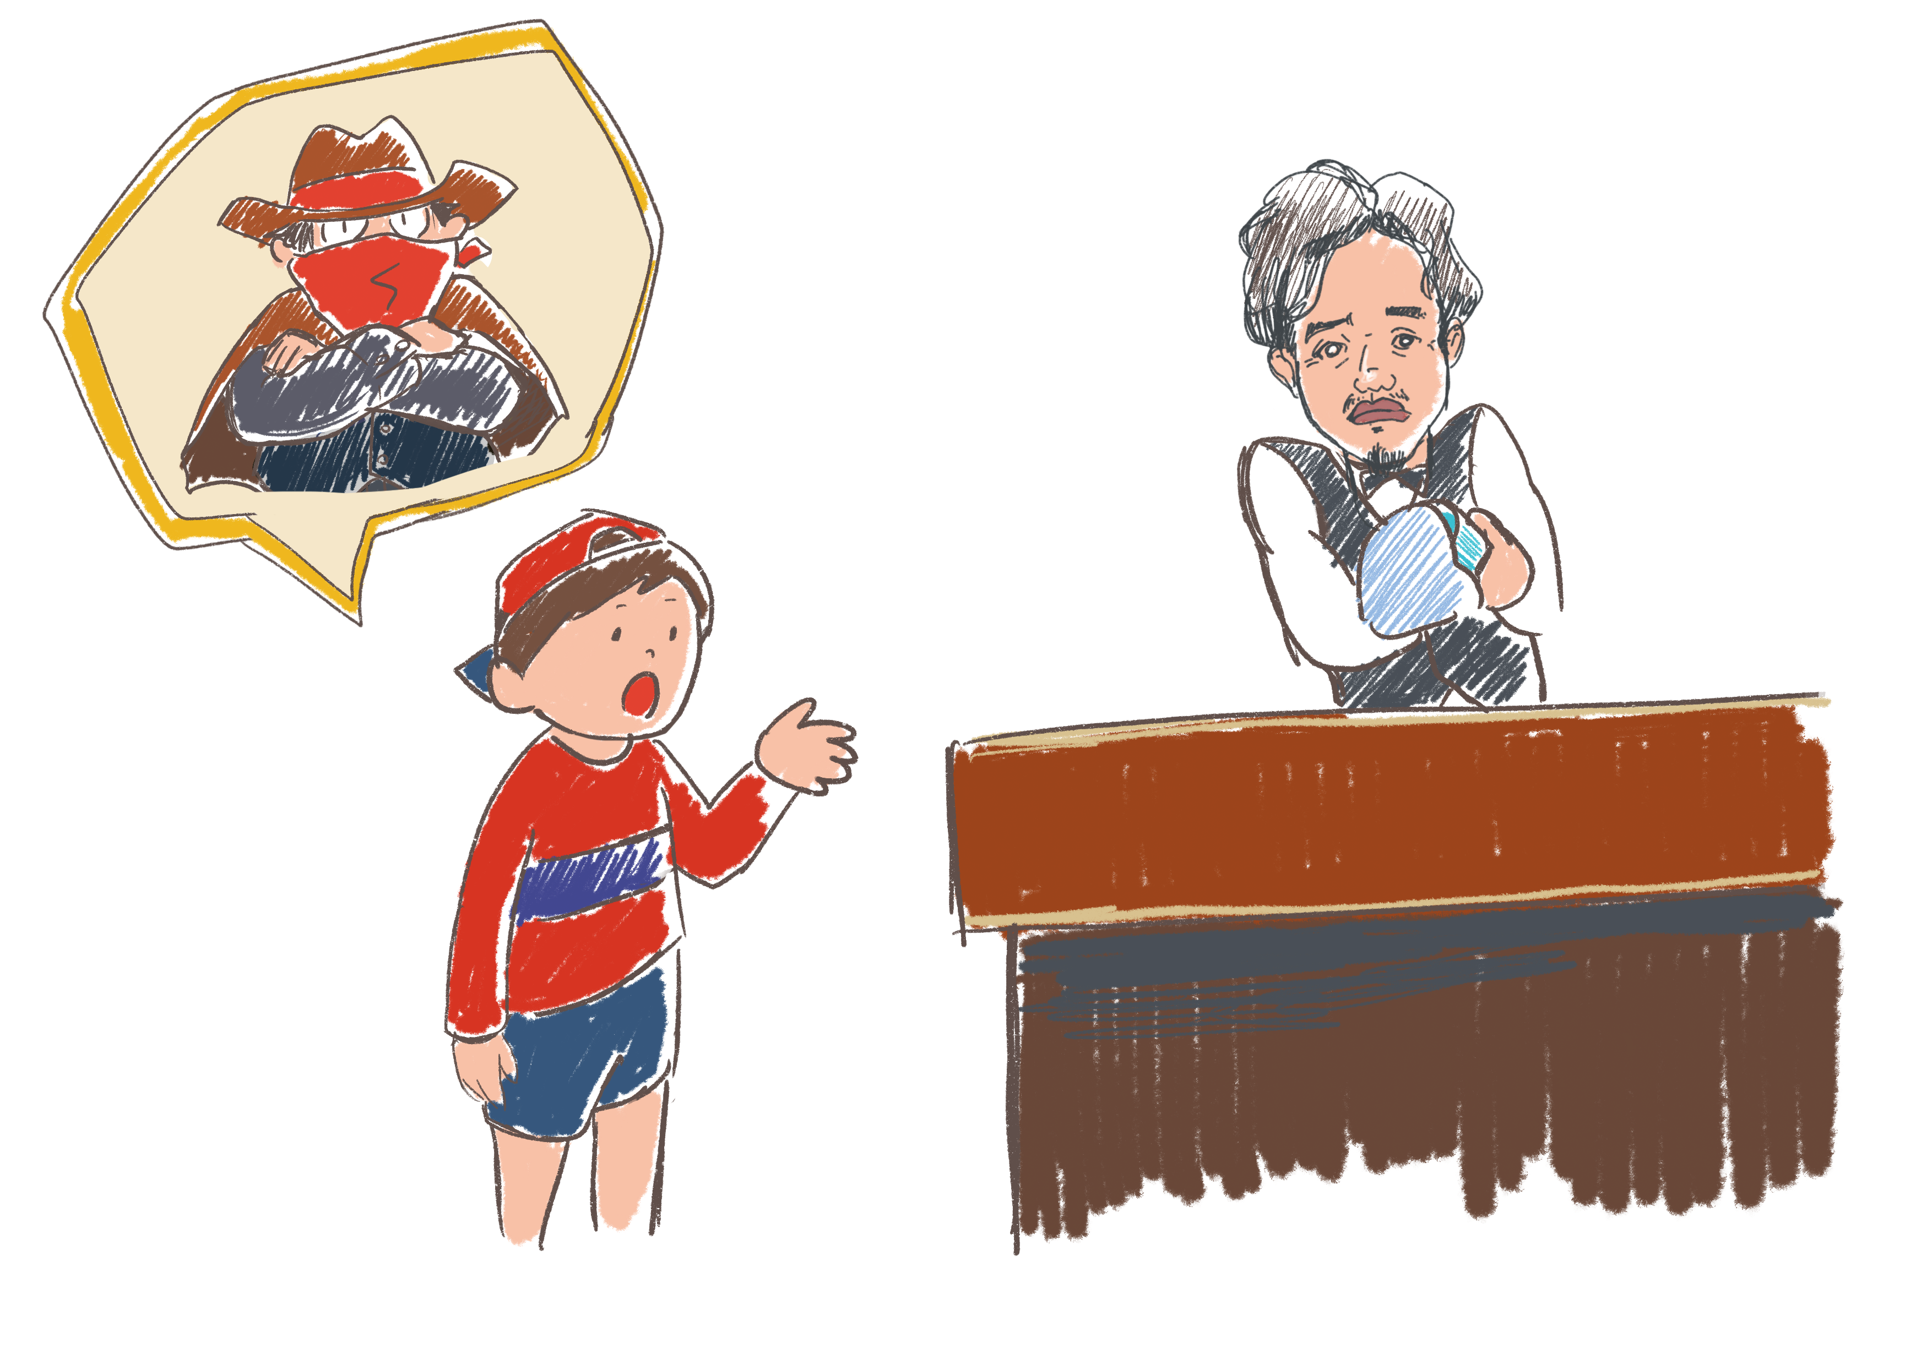
お店の人にならず者たちのアジトの場所も聞くことができました。
さあ、出発です。

Slide 12
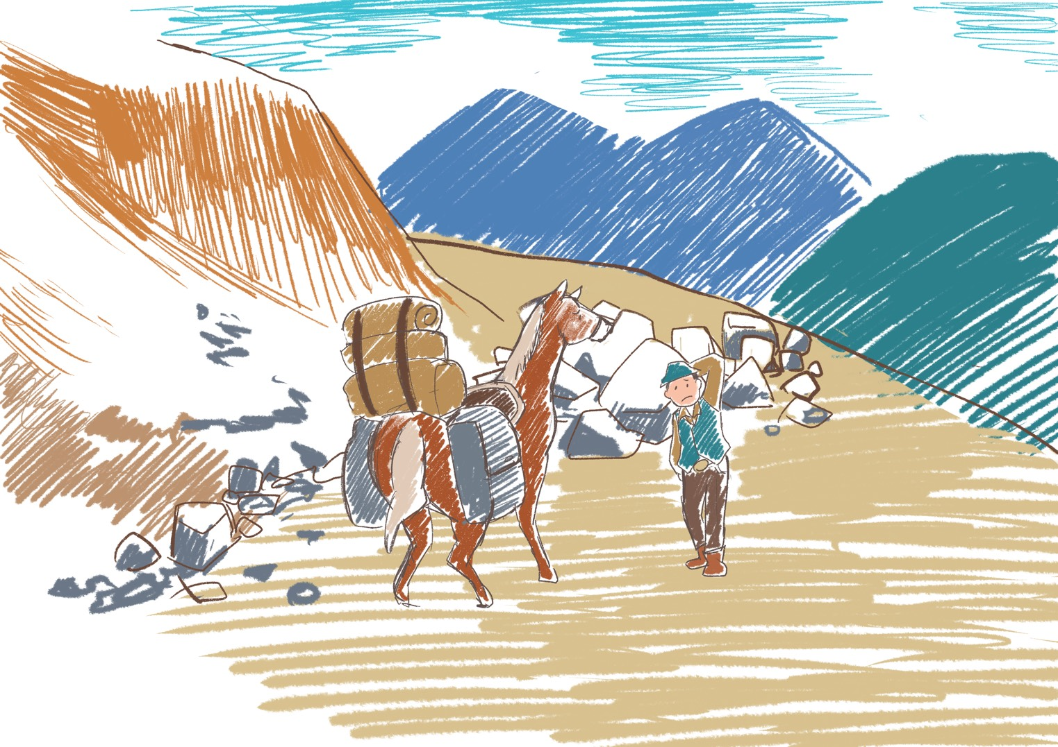
ならず者たちのアジトに向かう途中、がけくずれがおこっていて、大きな岩が道をふさいでいました。これでは、道を通れません。
同じように道を通れず困っていた旅商人たちもそこにはいました。

Slide 13
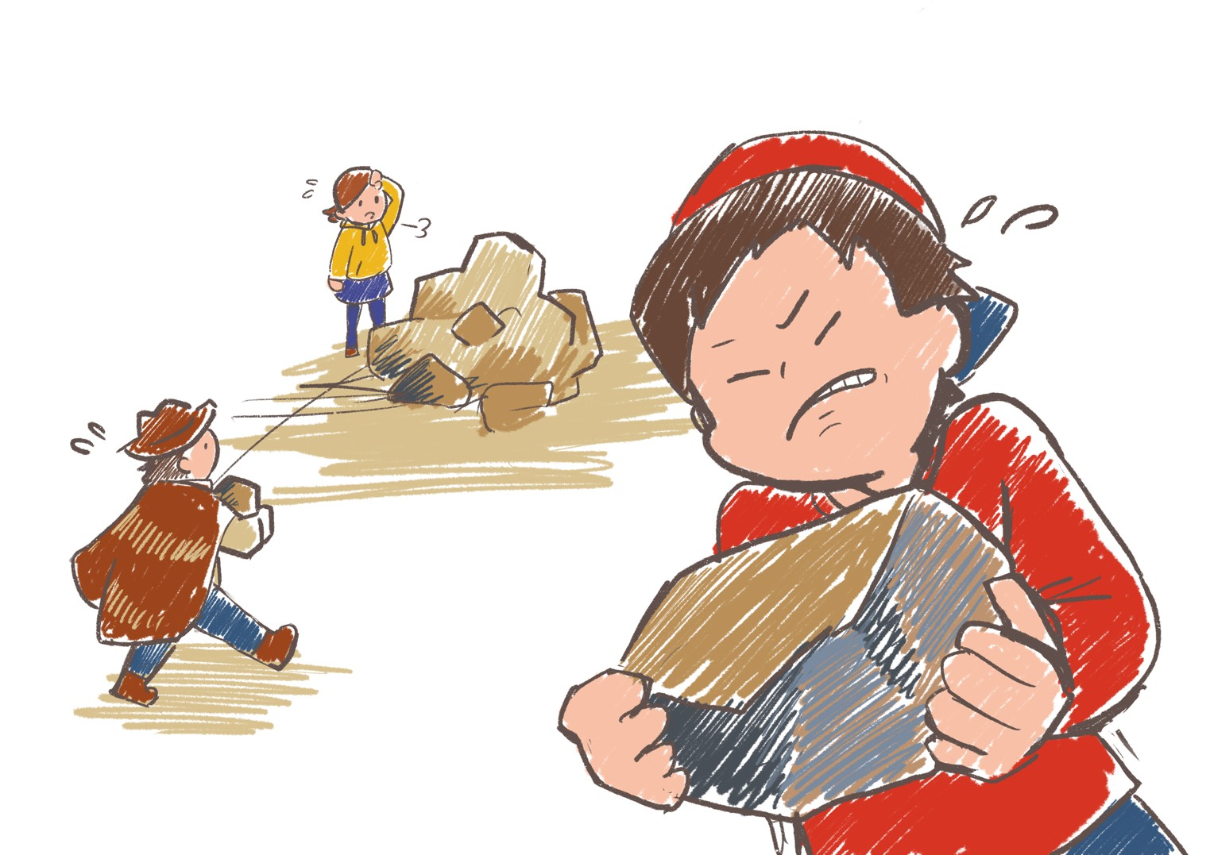
子どもたちは旅商人と協力して、
岩をどけることにしました。

Slide 14
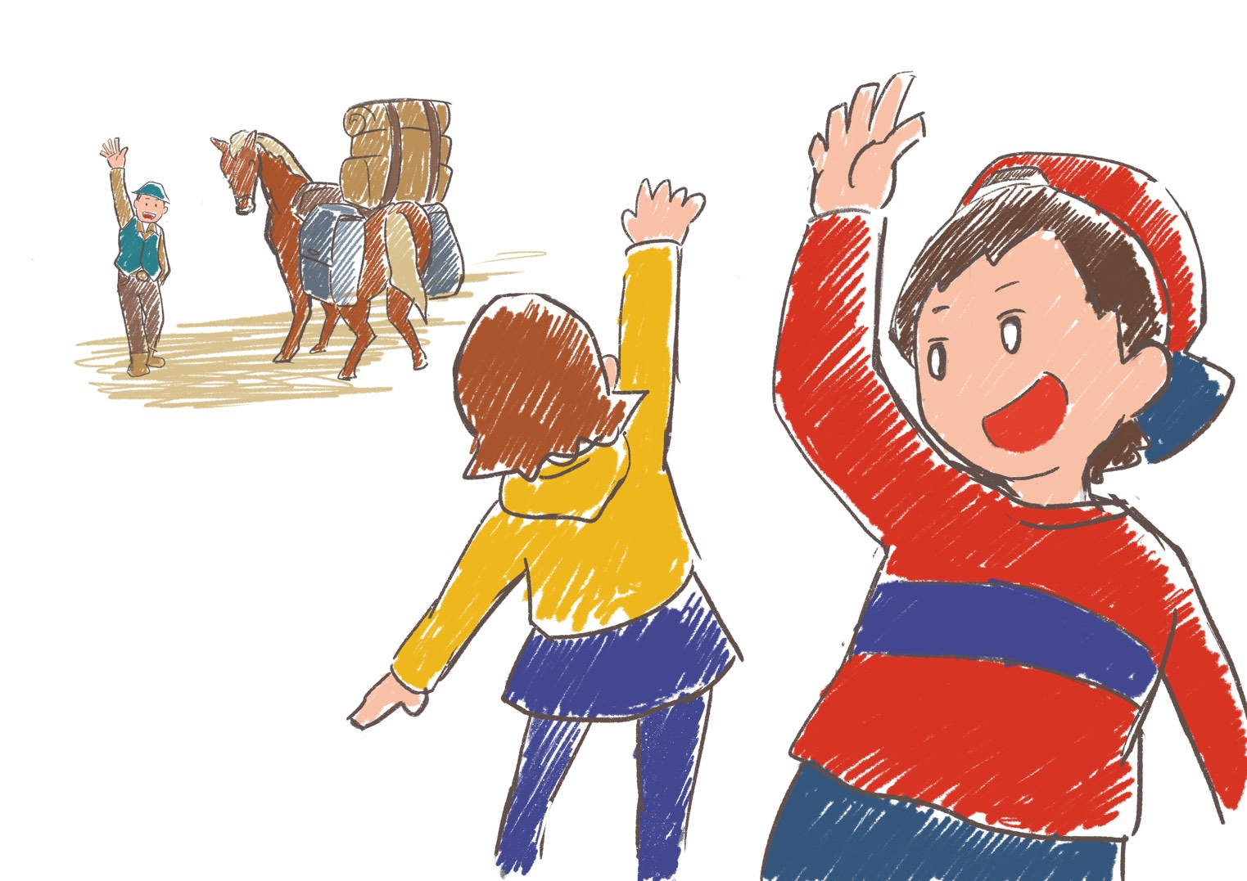
力を合わせたおかげで、岩をどけて、道が通れるようになりました。
旅商人たちとはここでお別れ。
ならず者のアジトに急ぎます。

Slide 15
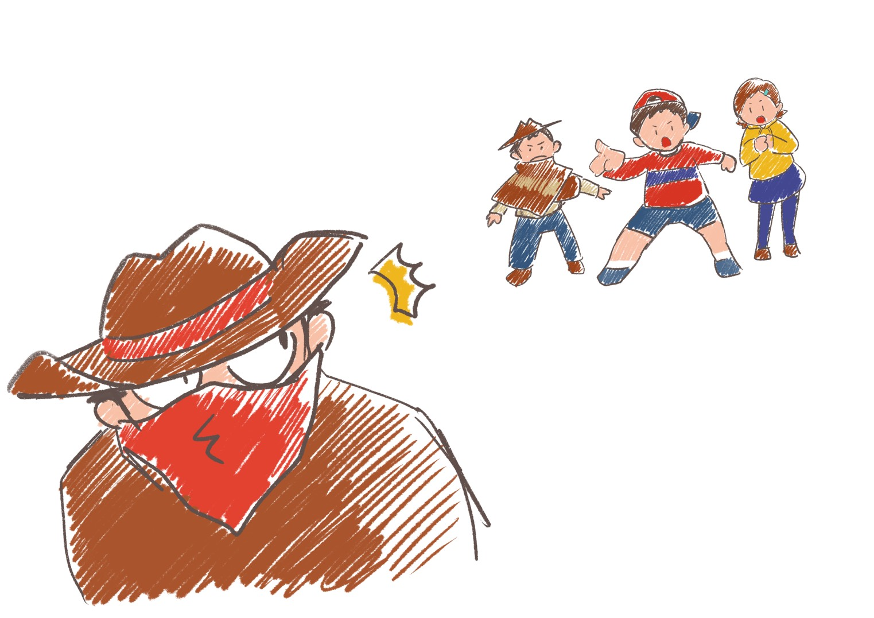
ついに、ならず者たちの
アジトを見つけました。

Slide 16
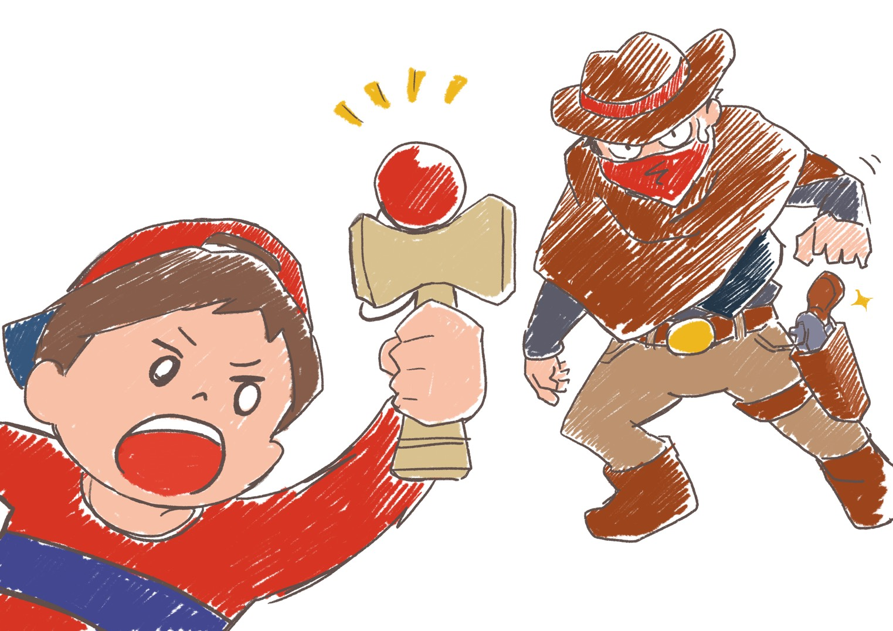
ならず者たちも簡単にはギター弾きたちや馬を返してくれません。
そこで、勝負をすることになりました。
ならず者たちはピストルをつかおうとします。
そんなあぶない勝負はできません。
子どもたちは、けん玉対決を申し込みます。

Slide 17
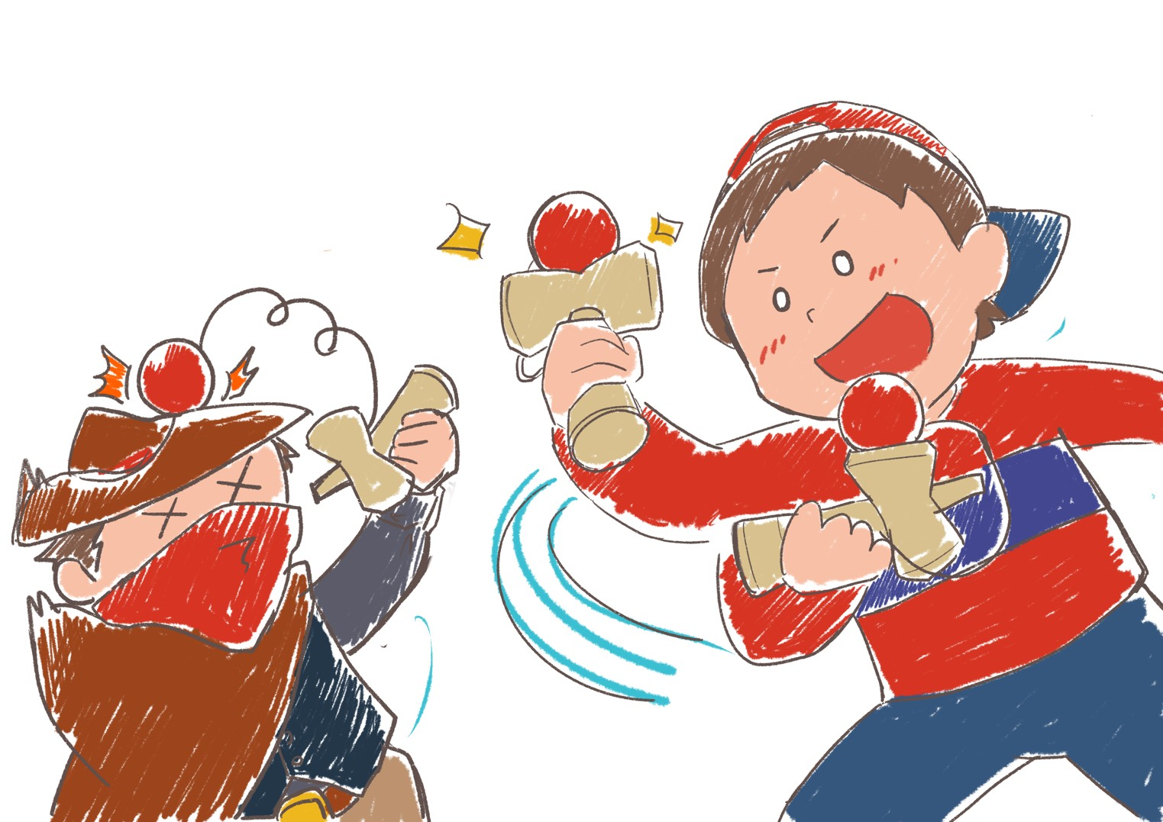
見事、子どもたちの勝ちです！！
勝負に勝った子どもたちは、
ギター弾きと馬を返してもらえることになりました。

Slide 18
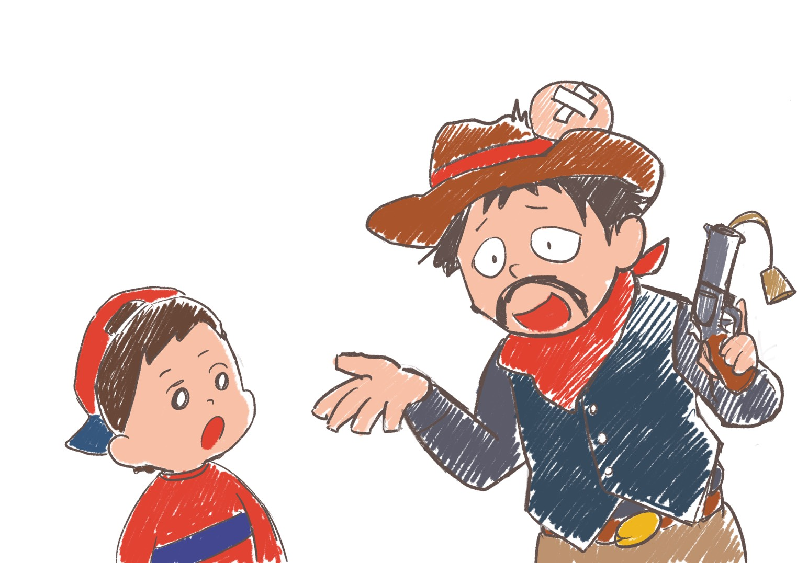
ならず者のボスになぜギター弾きや馬を連れて行ったのかを聞きました。
すると、ボスはみんなが楽しめるフェスを開きたかったのだといいました。
ボスは暴れて連れ去りたかったわけではなかったのですが、
あわてんぼうの子分たちが勘違いしてしまったのでした。

Slide 19
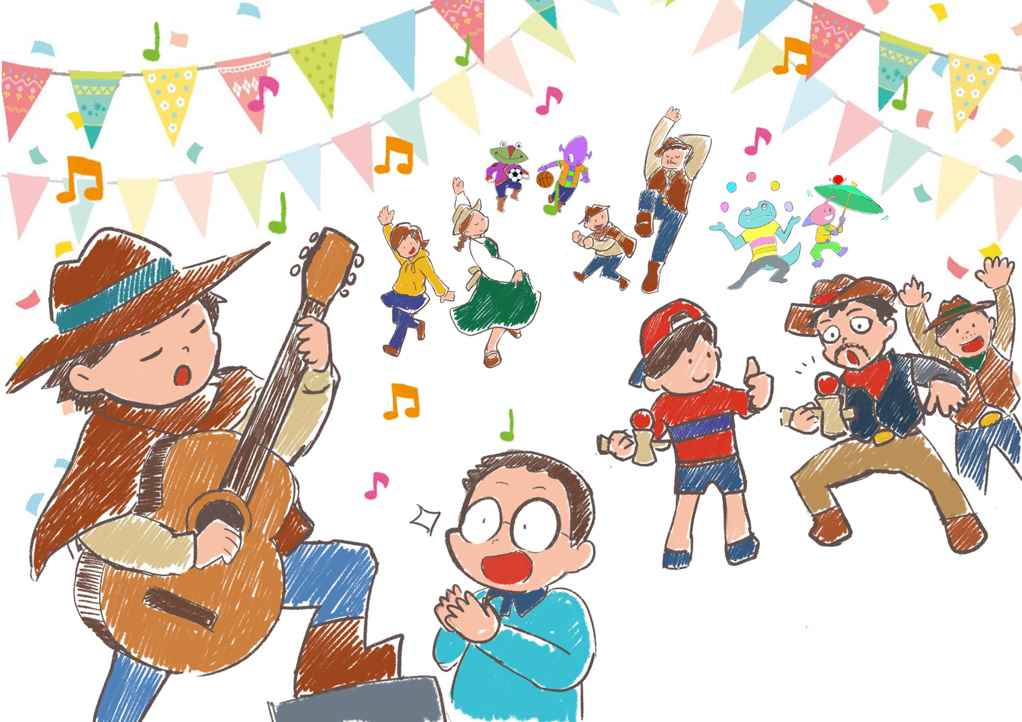
みんなが楽しめることなら大賛成。子どもたちも、村の人たちも、酒場の店員も踊り子も旅商人も
みんなで大盛り上がりのフェスのスタートです。

Slide 20
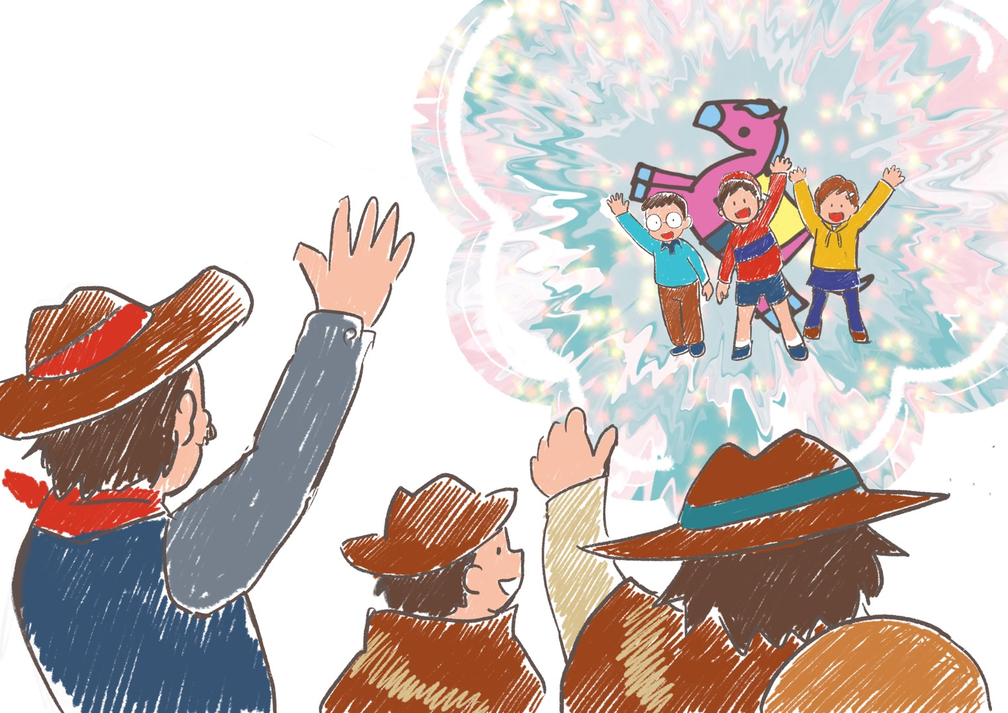
フェスを思いっきり楽しんだ子どもたちは、みんなに別れを告げました。

Slide 21
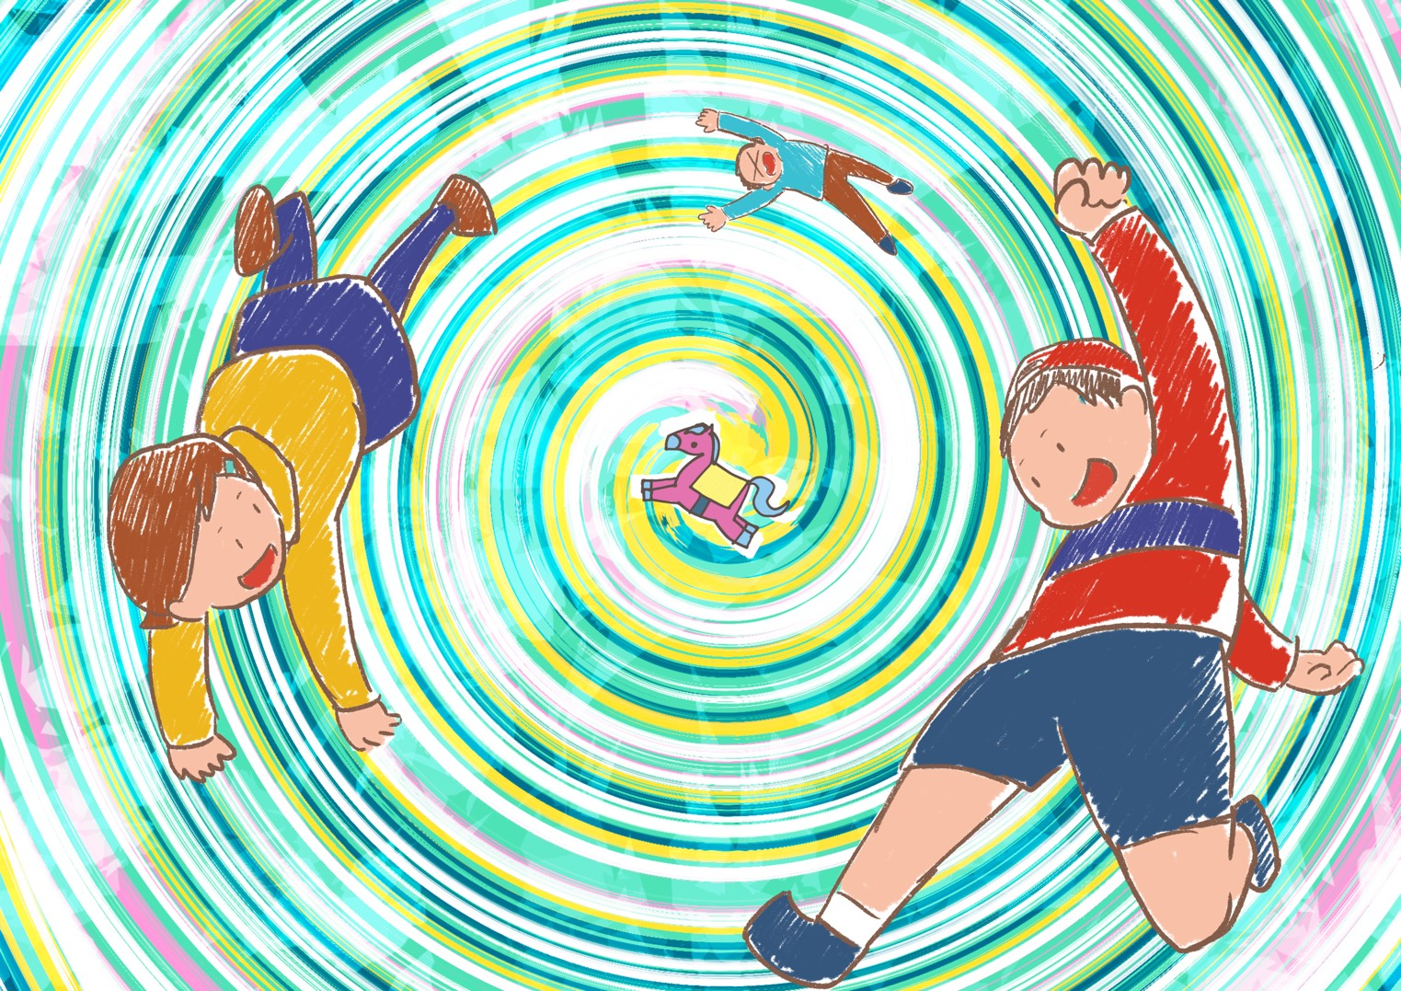
来た時と同じように、あの美しい馬に導かれて、不思議な光に包まれます。

Slide 22
子どもたちは無事、
元の時代に帰ることができました。

Slide 23
おしまい

